Slide 1

AI 캡스톤 디자인
4int(포인트)
21619010 문채은, 21619025 임소영,
22619016 엄다현, 22619029 최예나

Slide 2
01
CONTENTS
진행 상황
추후 계획
02
역할 분배
03

Slide 3
진행 상황
01

Slide 4
진행 상황
Blender 프로그램 활용, 3D 캐릭터 생성하여 Unity에서 보이는지 확인
안드로이드 기기 카메라와 Unity를 연동하여 실제 공간에서도 3D 캐릭터를 볼 수 있는지 확인
3D 캐릭터(뀨) 전신 모델 뼈대 생성
UI 생성 중

Slide 5
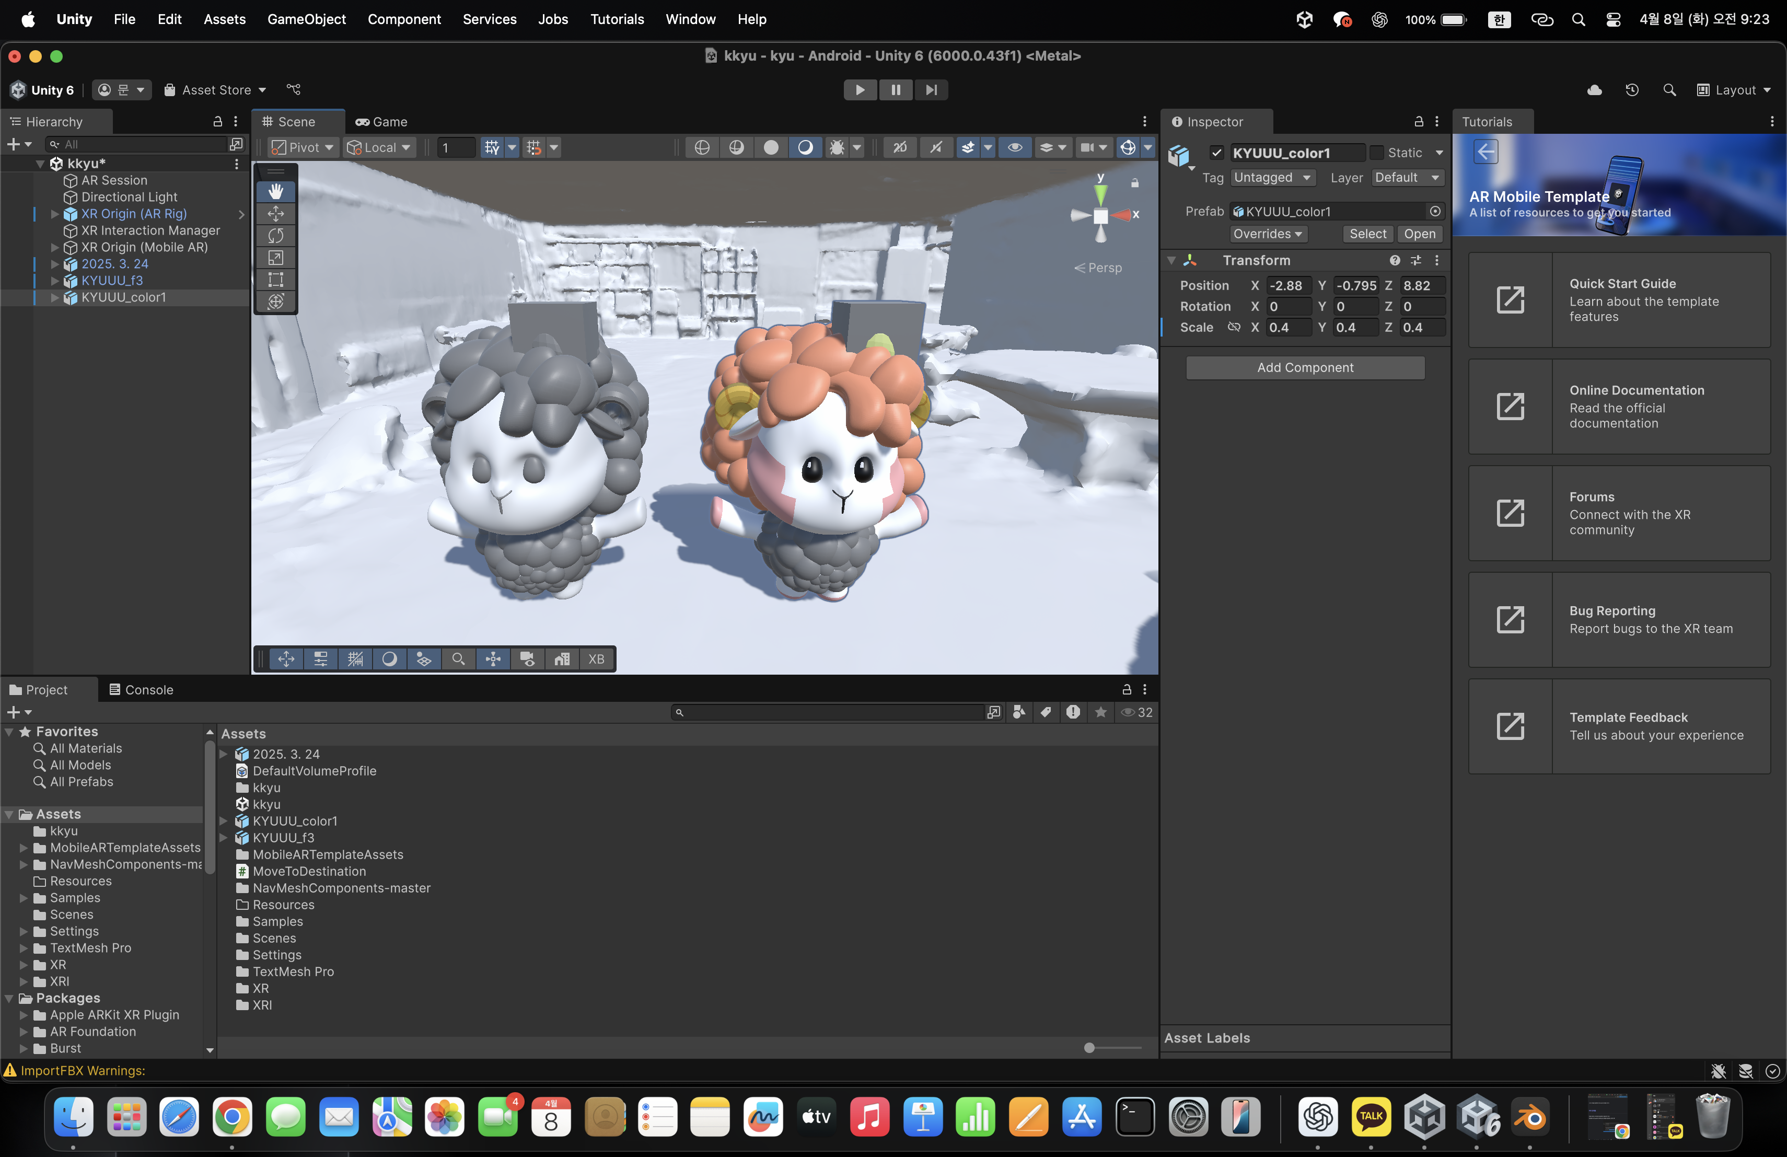
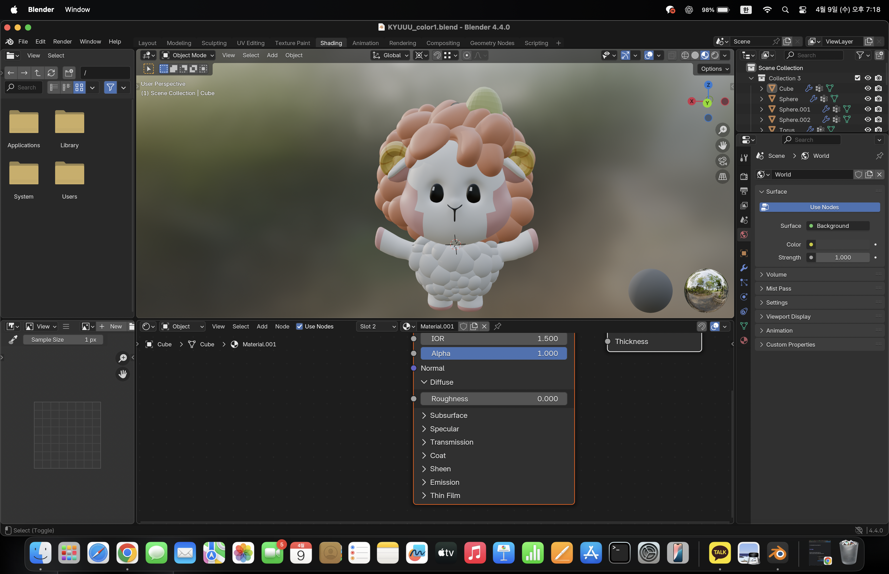
진행 상황

Slide 6
진행 상황
3D 캐릭터(뀨) 이동 가능 경로 임의 설정
경로 이동 시, 3D 팝업창으로 시간표 확인 가능하도록 강의실 별 시간표 코드 작성
Unity에서 현재 시간을 확인 및 매칭할 수 있는 코드 작성

Slide 7
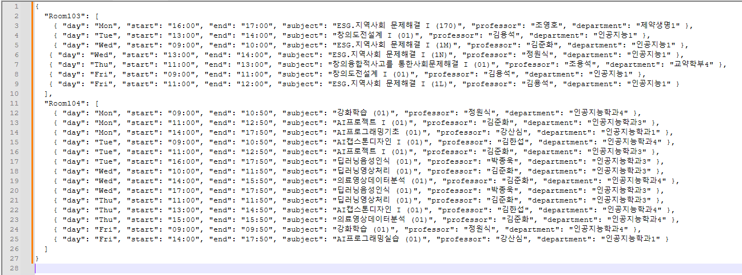
진행 상황

Slide 8
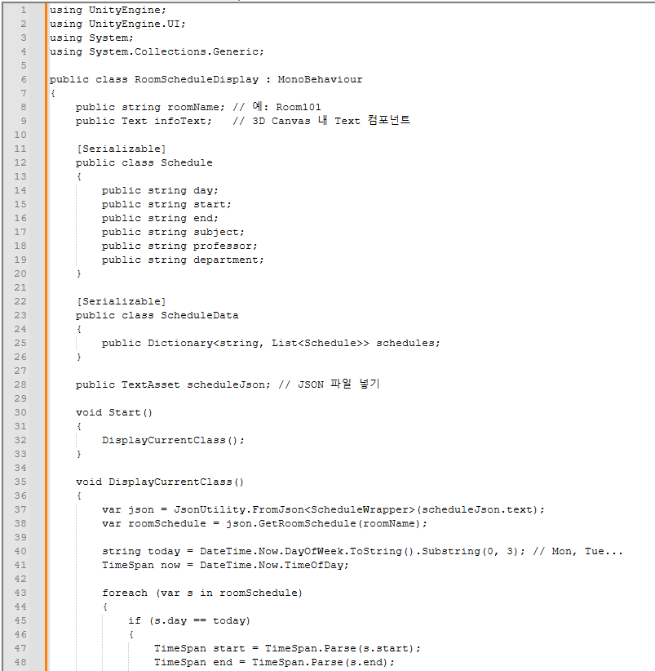
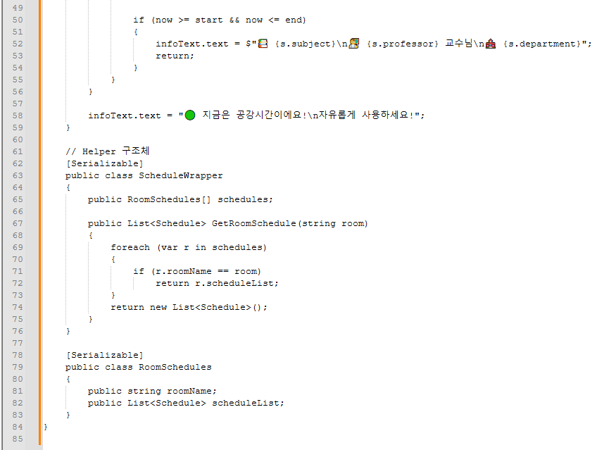
진행 상황

Slide 9
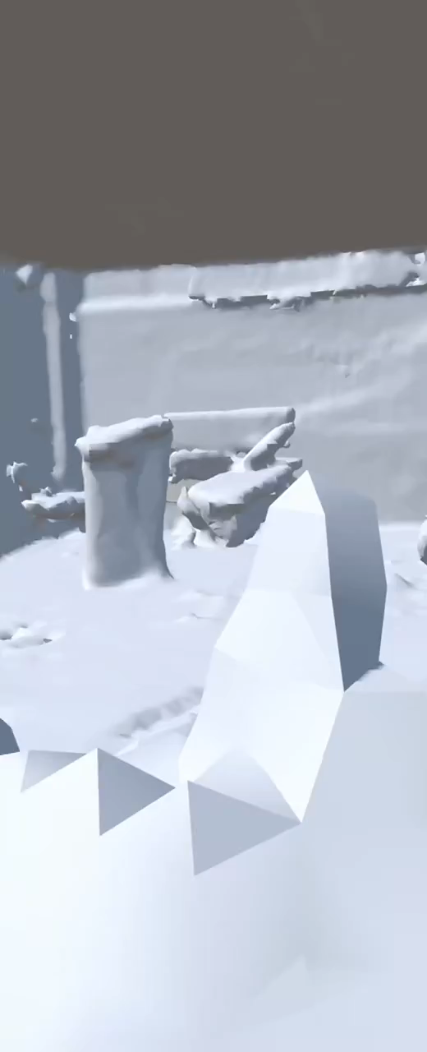
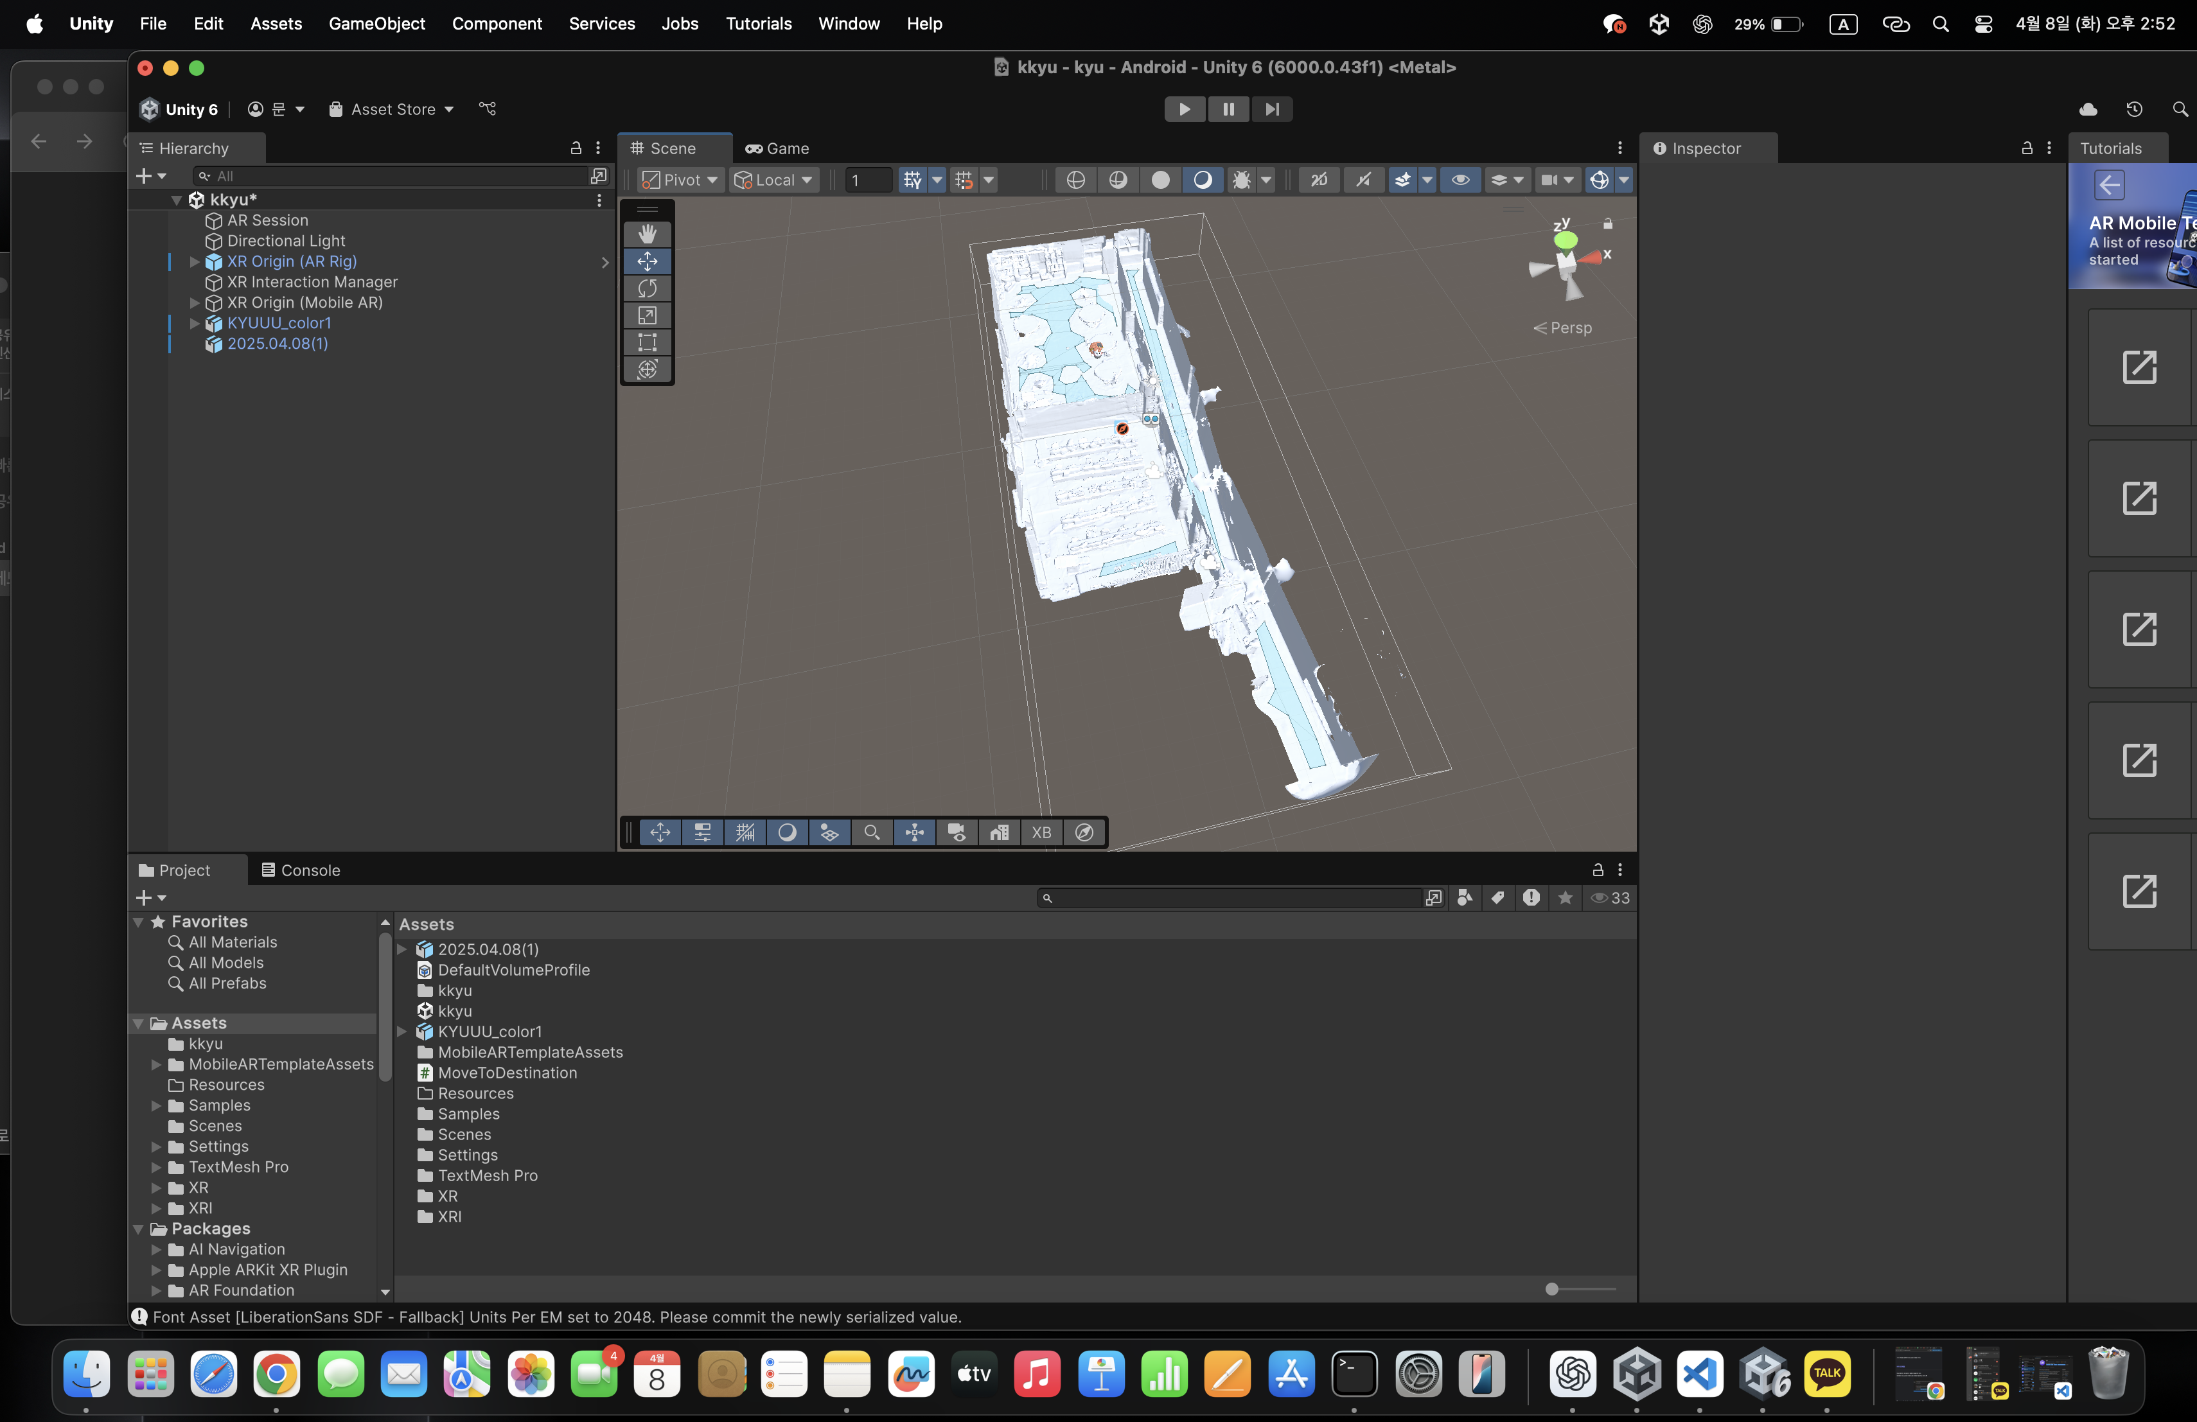
진행 상황
<구현된 AR>

Slide 10
추후 계획
02

Slide 11
추후 계획
블루투스 비콘(beacon) 도착 시, 각 강의실 모서리 및 복도에 설치 후 실제 사용자의 위치와 UI 연동 확인
사용자 위치 이동에 따른 3D 캐릭터(뀨)의 이동 확인

Slide 12
역할 분배
03

Slide 13
역할 분배
엄다현(팀장) : 블랜더로 캐릭터 생성, 학교 맵과 AR 연동
문채은 : Polycam으로 건물 내부 이미지 생성, unity로 AR 환경 구축
임소영 : Polycam 보조, PPT 제작
최예나 : 실제 사용성 검증, 논문 서치 및 정리, 논문 초안 작성

Slide 14

Thank you
Thank you for listening to my presentation

